Slide 1
Каждый ребенок
особенный.
Все дети – равные.

Slide 2
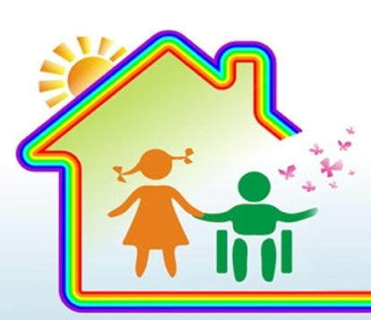
Необходимым условием организации успешного
обучения и воспитания
детей с ограниченными возможностями здоровья в образовательных учреждениях общего типа
является создание адаптивной среды, позволяющей обеспечить их полноценную интеграцию и личностную самореализацию в образовательном учреждении.

Slide 3
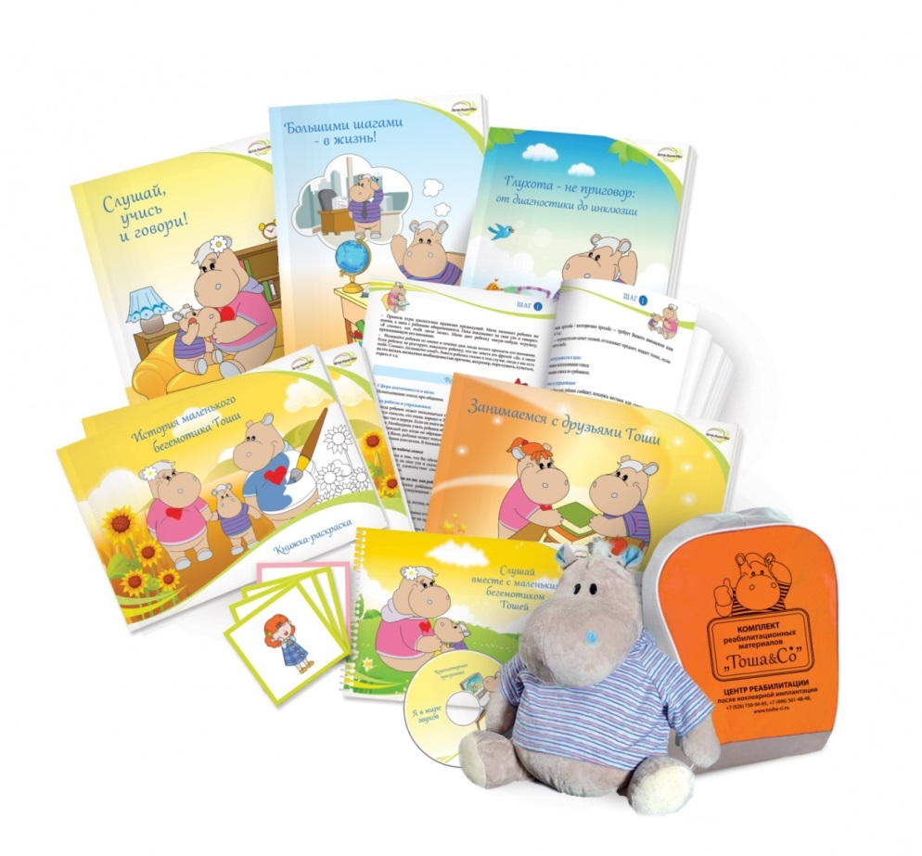
Реабилитационные материалы
Тоша и Ко
Это сборник методических пособий, необходимых для педагогической слухоречевой реабилитации людей с нарушенной функцией слуха.
Данный комплект является незаменимым помощником и путеводителем для родителей детей, а также взрослых с кохлеарными
имплантами и слуховыми аппаратами
на пути их реабилитации и интеграции
в общество слышащих людей.
Все пособия имеют уникальный
стилизованный дизайн.

Slide 4
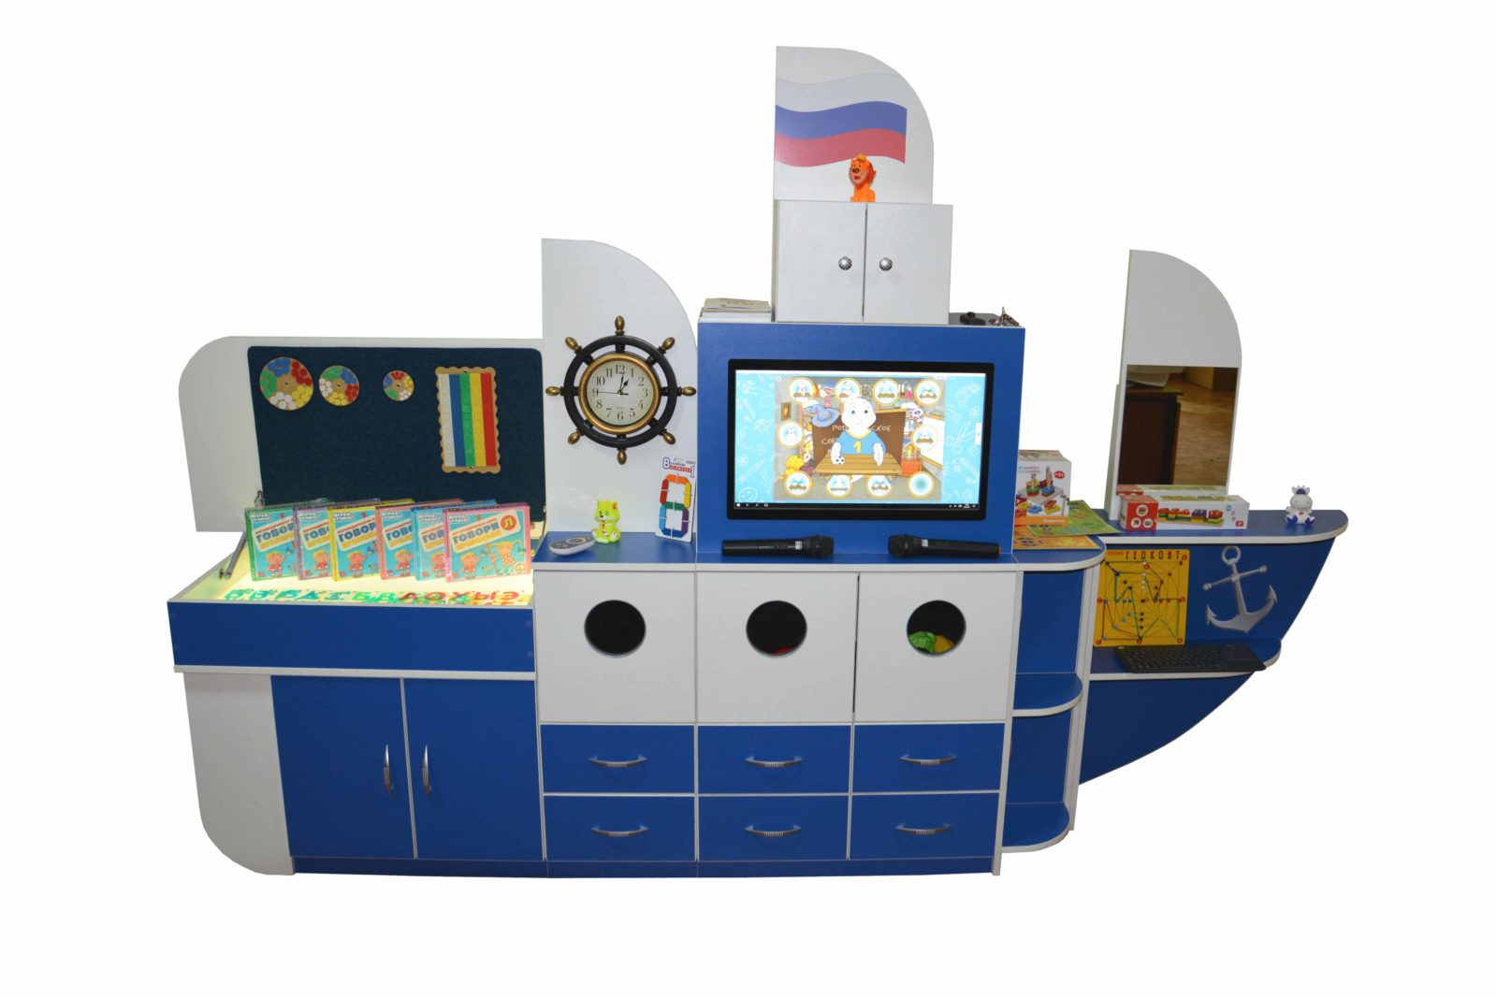
Мультимедийный интерактивный коррекционно-развивающий комплекс Логопедическая Шхуна
Логопедическая Шхуна Logo35 представляет собой устройство на базе ПК с монитором, полочками и ящичками, главной функцией которого является коррекция и исправления дефектов речи у детей.

Slide 5
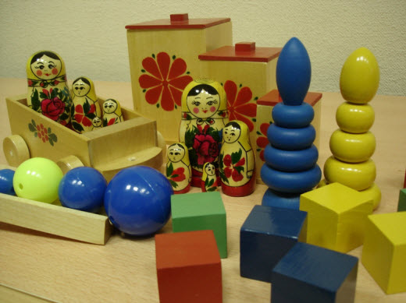
Диагностический набор. Методика исследования
интеллекта ребенка по Стребелевой Е.А.
комплект №1
(2-3 года)
Предназначена для работы в ДОУ, ПМПК и ППМС центрах, учреждениях оказывающих психолого-педагогическую и медико-социальную помощь детям раннего и дошкольного возраста.

Slide 6
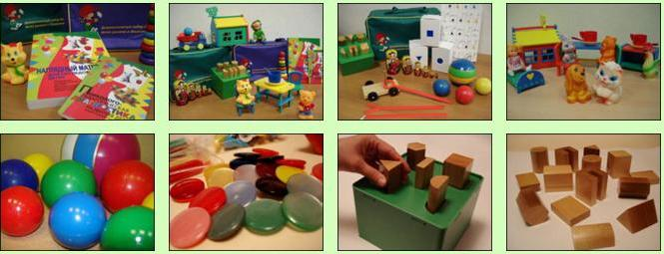
Диагностический набор.
Методика исследования интеллекта
ребенка по Стребелевой Е.А.
комплект №2 (3-7 лет)
Технология направлена на: 1. Выявление основных параметров умственного развития ребенка; 2. Обследование речевого развития ребенка; 3. Педагогическое обследование слуха.

Slide 7
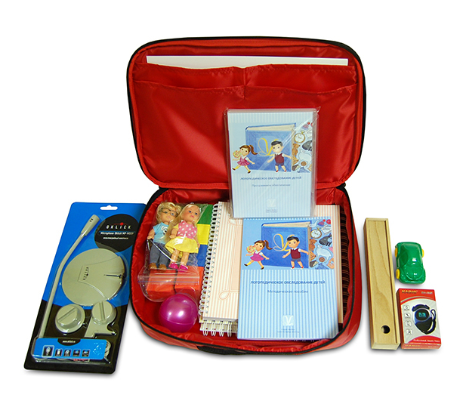
Методика "Логопедическое
обследование детей"
Компьютерная программа тестирования и обработки данных «Логопедическое обследование детей» предназначена для диагностики речевого развития детей с 4 до 8 лет.
Методика представляет собой комплекс, включающий компьютерную программу и набор методических материалов. Процедура обследования проводится за компьютером. Вся информация сохраняется и обрабатывается автоматически

Slide 8
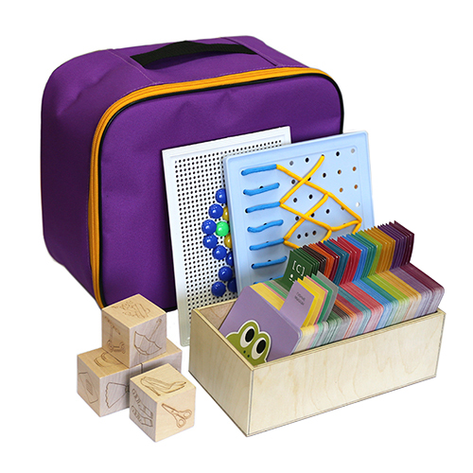
Логопедическое обследование детей.
Развитие и коррекция речи детей.
Методика В.М. Акименко
Современная автоматизированная методика для коррекции речевых нарушений у детей 4-8 летнего возраста, предназначенная для логопедов, дефектологов, педагогов и воспитателей дошкольных организаций. Способствует формированию готовности детей к школьному обучению

Slide 9
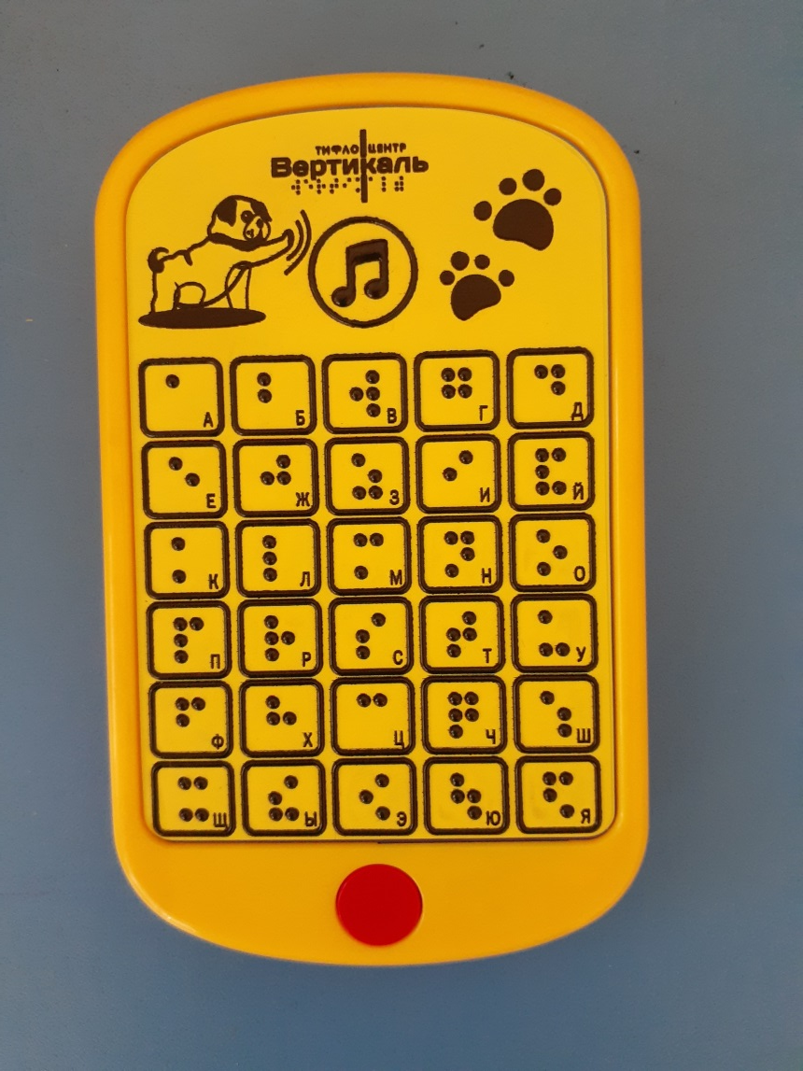
Самоучитель Брайля
Адаптивная интерактивная мини-азбука для детей с ограничениями зрения. Этот маленький электронный брайлевский самоучитель в виде мини-планшета поможет в игровой форме изучить все буквы по системе Брайля.

Slide 10
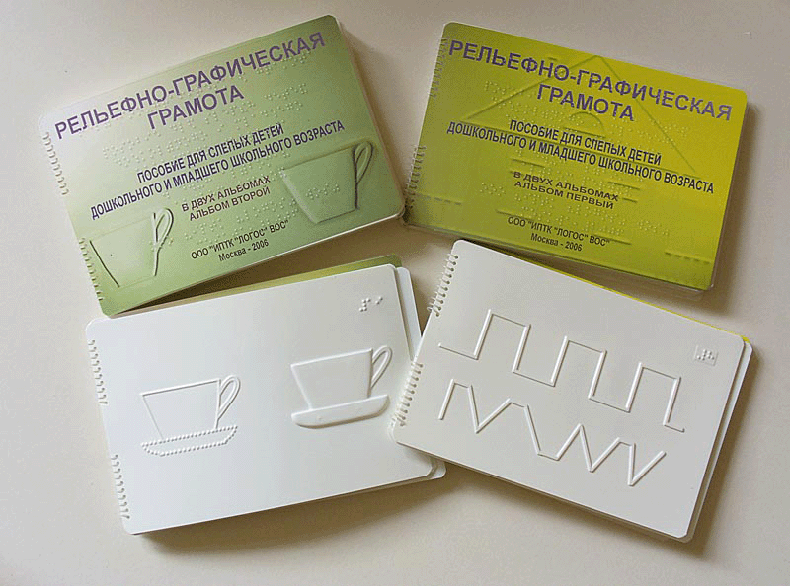
Набор специальной литературы для детей с нарушением зрения

Slide 11
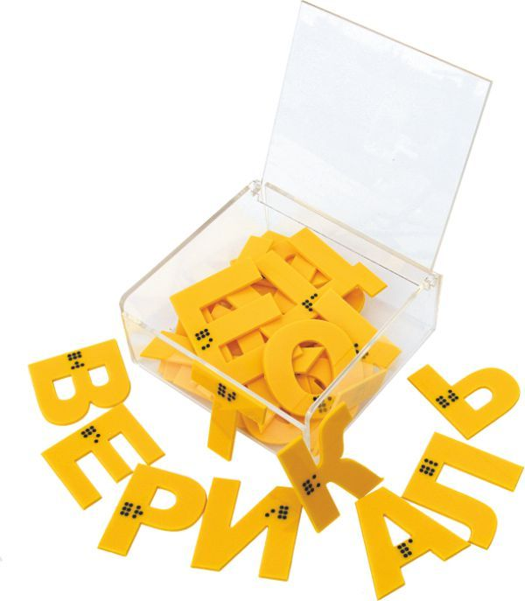
Наборы тактильных букв и цифр позволяют слабовидящему изучить на ощупь формы букв и цифр, и узнать, как они пишутся шрифтом Брайля. Предназначены для активизации познавательной активности ребенка, развития осязательного восприятия и тактильных ощущений, развития памяти, внимания, речи, зрительно-моторной координации, а так же формирования графо-моторных навыков.
Тактильные
буквы и цифры

Slide 12
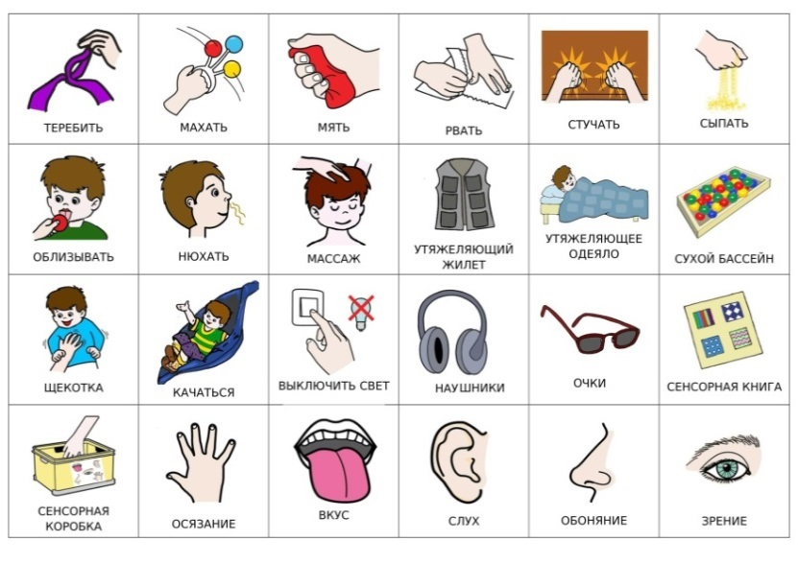
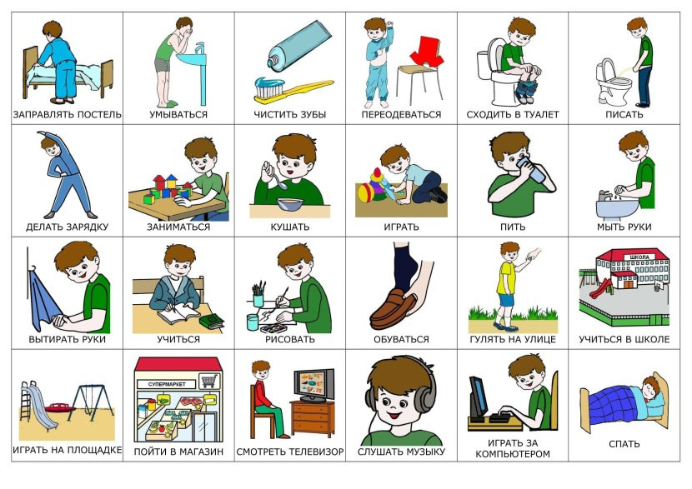
Карточки PECS
PECS – система альтернативной коммуникации с помощью обмена карточек. Работа с карточками направлена на помощь детям с расстройствами аутистического спектра, ДЦП, синдромом Дауна и другими заболеваниями, которые затрудняют вербальное общение ребенка с окружающими его людьми, вследствие чего делают крайне сложным процесс обучения и социализации.

Slide 13
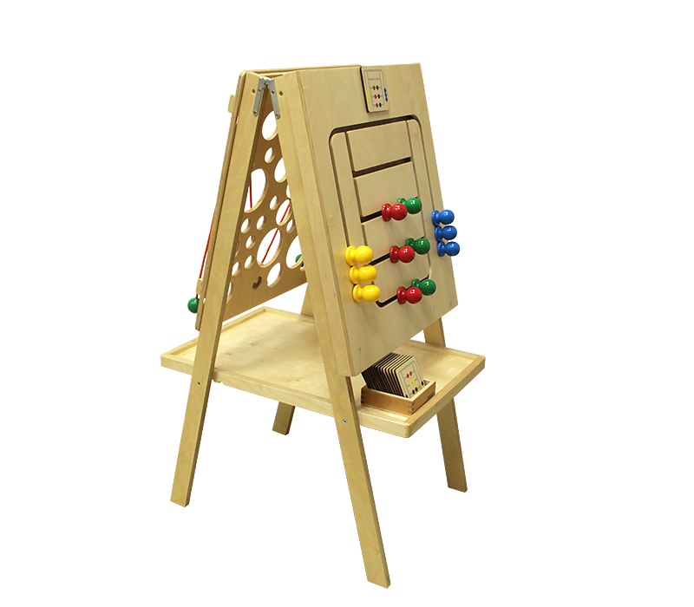
Игровые
панели
Панели подходят для коррекционной работы с детьми с проблемами опорно-двигательного аппарата, а также для детей с интеллектуальной недостаточностью. Работа с панелями направлена на развитие моторики, внимания, памяти, зрительного восприятия.

Slide 14
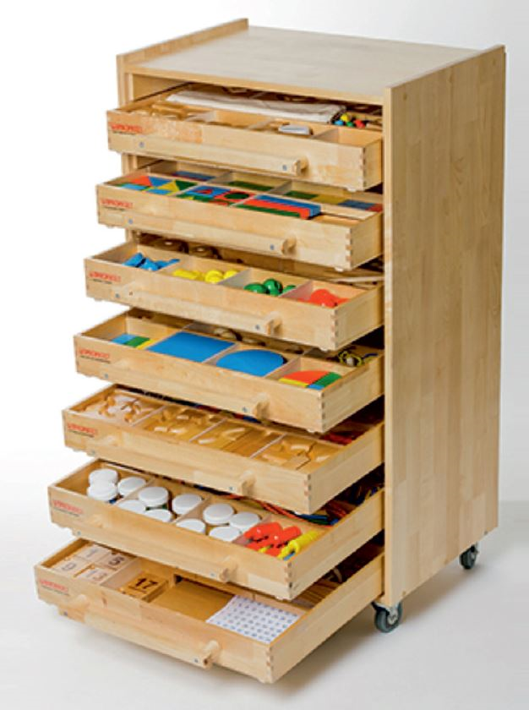
Набор психолога
«Приоритет»
Методика предназначена для обучения с 8-месячного возраста. Полностью отвечает требованиям программы «Доступная среда». Подходит для инклюзивных занятий с детьми с ограниченными возможностями здоровья. Эффективность методики доказана высокими результатами маленьких учеников. Используется для коррекционной работы с детьми

Slide 15
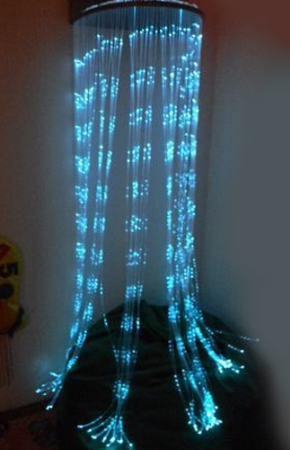
Фибероптический
модуль
Фибероптические изделия направлены на тренировку и развитие тактильных ощущений, моторики, восстановления зрения, снятия стресса и напряжения

Slide 16
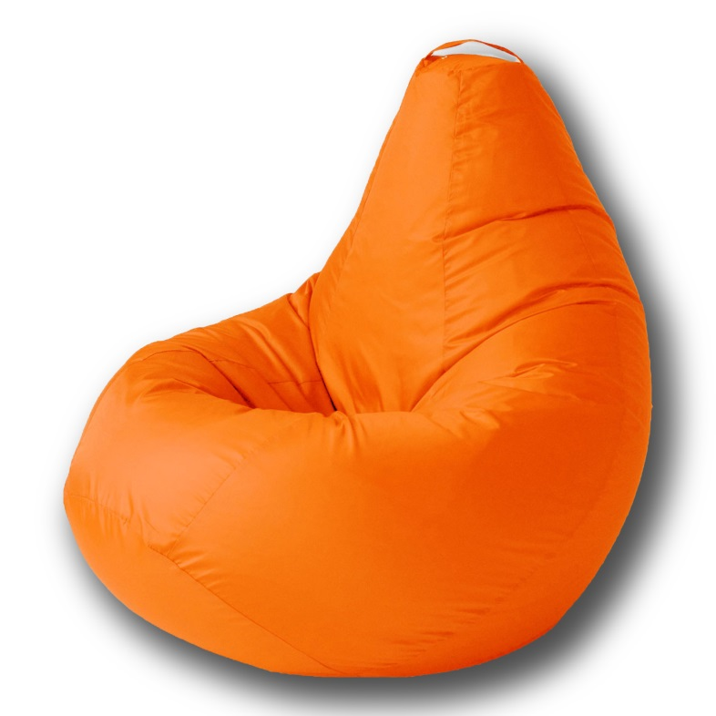
Кресло - пуф
Кресло служит для релаксации и снятия напряжения у детей, оказывает благотворное сенсорное воздействие, создает положительный психо-эмоциональный
фон.

Slide 17
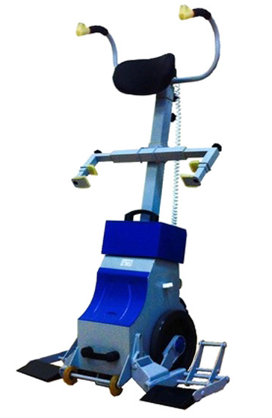
Лестничный
подъёмник
Техническое средство социальной реабилитации людей с ограничением жизнедеятельности. Подъёмник «ПУМА-УНИ-130» предназначен для преодоления лестниц человеком с ограничением жизнедеятельности,
находящимся в кресле-коляске, при управлении подъёмником лицом, сопровождающим пользователя. «ПУМА» - это автономное мобильное средство и
вы можете применять его везде на лестничных маршах.

Slide 18
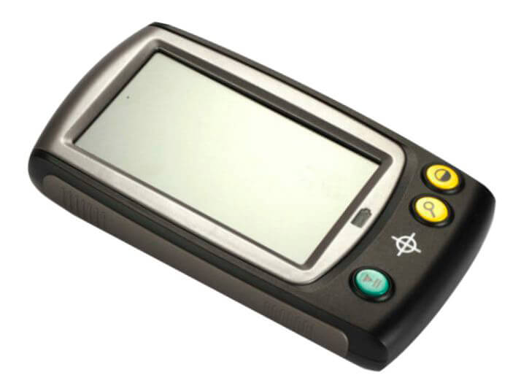
Видеоувеличитель портативный
Увеличитель представляет собой портативное устройство со встроенным дисплеем предназначенное для людей с ослабленным зрением.

Slide 19
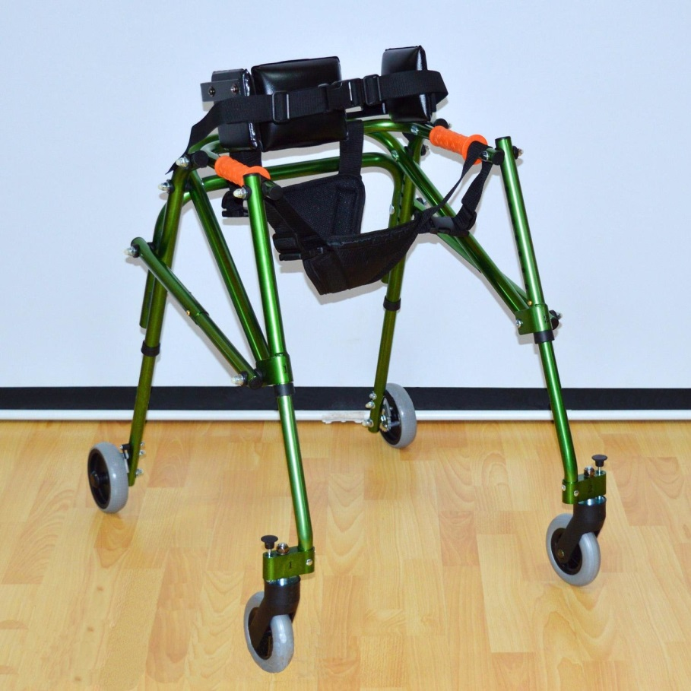
Ходунки для детей с ДЦП
Одним из наиболее действенных методов обучения детей с ДЦП нормальной ходьбе считается применение ортопедических ходунков.

Slide 20
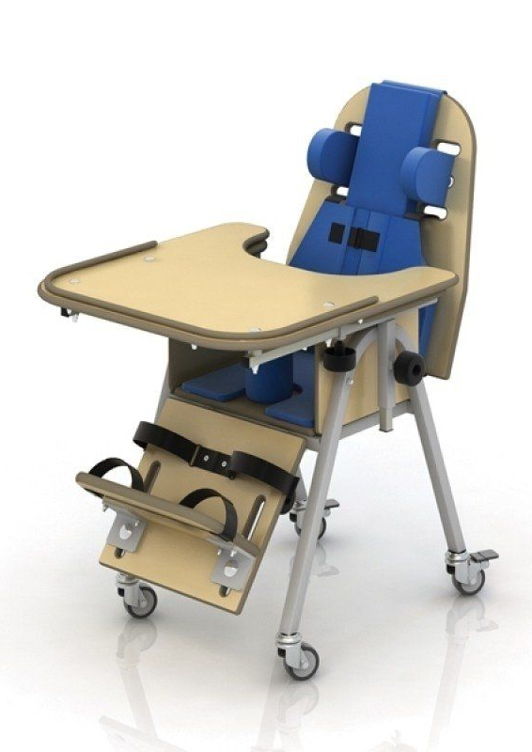
Функциональное кресло
на колесиках для
детей с ДЦП
Кресло позволяет тренировать процесс удержания головы в вертикальном положении, формировать правильную осанку, а также обеспечивает подавление патологических рефлексов.
Также в комплект входит съемный столик, который может быть использован для различных игр и занятий, а также для приема пищи.

Slide 21
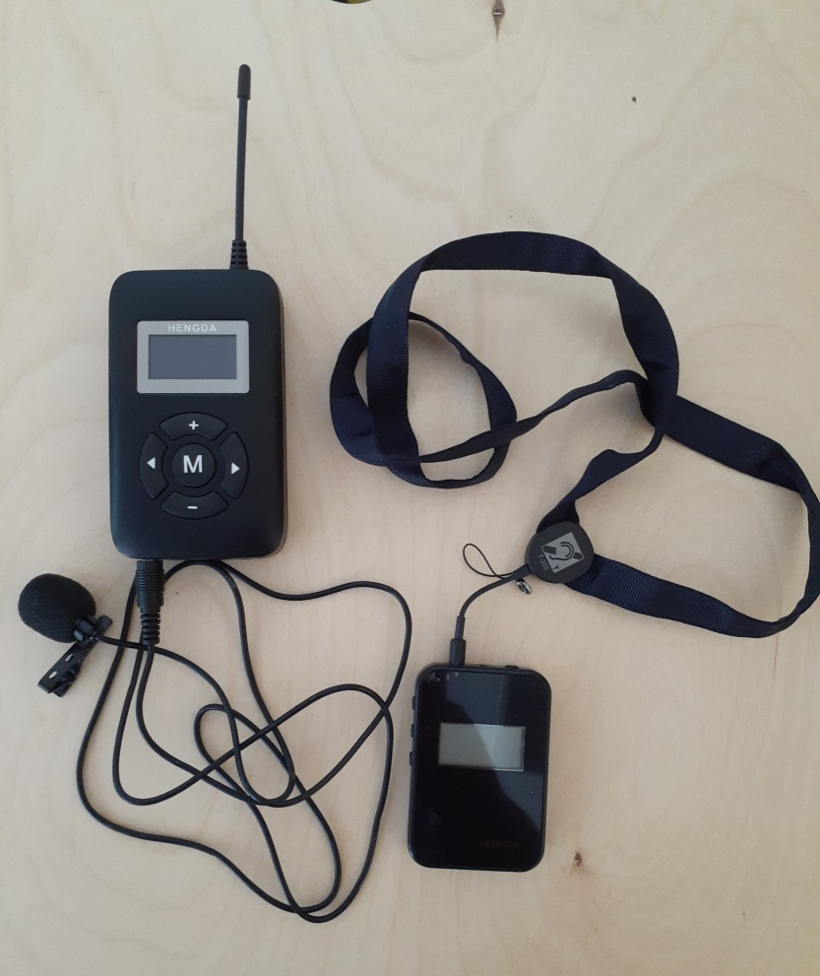
ФМ система для
слабослышащих детей
Это беспроводное устройство для усиления звука в помещениях любой площади или на открытом воздухе. В шумной обстановке или в иных специфических условиях (например, эхо или преграды перед источником звука) понимание речи будет осложнено для любого человека, а для людей с нарушениями функции органов слуха - вдвойне. Помехи мешают звуковому сигналу попадать слуховые импланты или аппараты, делают его менее четким и качественным. Особенность FM-системы в том, что сигнал может проходить сквозь любые объекты или распространяться на открытом воздухе.

